Slide 1
Eφαρμογές 3d printing @ EA
Ψηφιακή κοινότητα
“3d printing @ Schools Community” στο ODS Portal

Slide 2
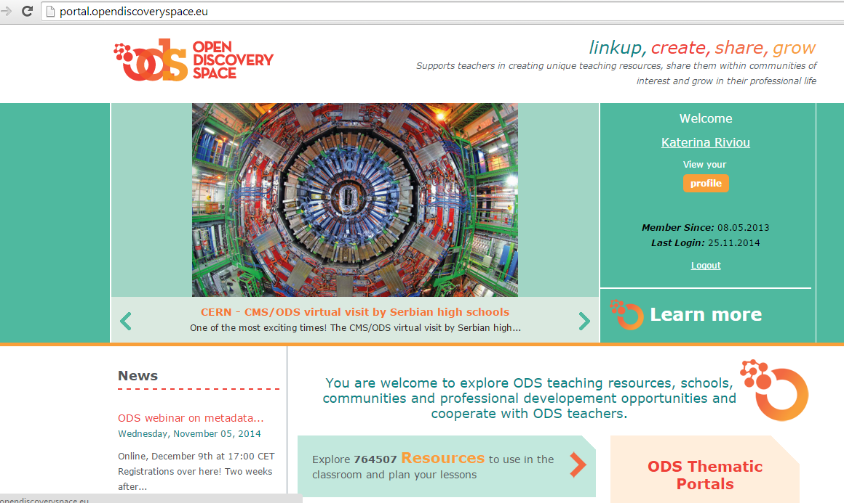
Open Discovery Space (www.opendiscoveryspace.eu)

Slide 3
Open Discovery Space
Πολύγλωσση πύλη κοινωνικής δικτύωσης
Ενιαίο σημείο πρόσβασης για εκπαιδευτικούς, γονείς στους ψηφιακούς εκπαιδευτικούς πόρους πολλών Ευρωπαϊκών Αποθετηρίων εκπαιδευτικού υλικού.
Υπερσύγχρονη μηχανή αναζήτησης εκπαιδευτικού υλικού
Παρέχει στον εκπαιδευτικό τα κατάλληλα εργαλεία, για να δημιουργήσει, να αποθηκεύσει και να μοιραστεί με άλλους τα δικά του εκπαιδευτικά σχέδια και σενάρια
Δυνατότητα σε κάθε σχολείο να δημιουργήσει γρήγορα, εύκολα και χωρίς κόστος τη δική του σχολική πύλη ή στον κάθε εκπαιδευτικό να αναπτύξει την δική του εκπαιδευτική κοινότητα.
Έχουν ήδη αναπτυχθεί πολλές καινοτόμες δράσεις μεταξύ σχολείων διαφόρων ευρωπαϊκών χωρών (π.χ. «Ας Μοιραστούμε Τη Μουσική»)

Slide 4
Κοινότητα: "3d printing @ Schools Community” στο ODS Portal
Στόχος: η ενημέρωση των εκπαιδευτικών σχετικά με την τριδιάστατη εκτύπωση, παρουσίαση εφαρμογών με χρήση λογισμικού σχεδίασης, ανταλλαγή καλών πρακτικών και εκπαιδευτικών σεναρίων, καθώς και την έναρξη του διαλόγου μεταξύ σχολείων και άλλων φορέων σχετικά με διαθεματικά projects που εμπεριέχουν εφαρμογές τριδιάστατης εκτύπωσης
Γίνετε μέλος κάνοντας εγγραφή στην Κοινότητα: http://portal.opendiscoveryspace.eu/community/3d-printing-schools-community-270

Slide 5
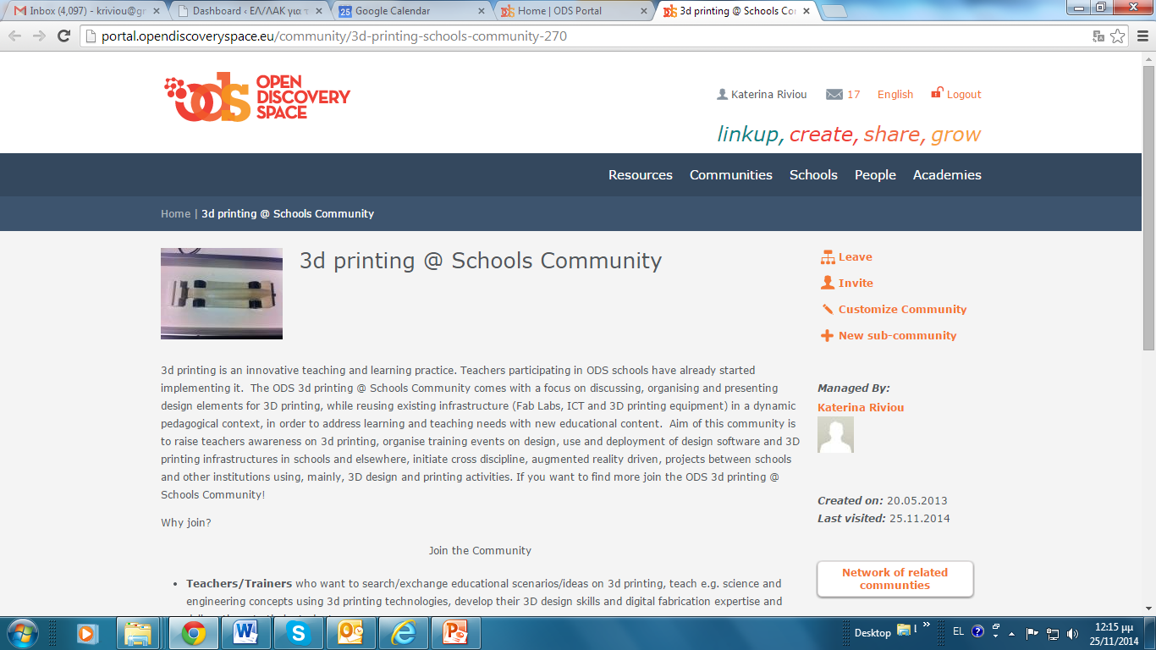
Ψηφιακή Κοινότητα: "3d printing @ Schools Community” στο ODS Portal

Slide 6
Παραδείγματα σεναρίων…

Slide 7
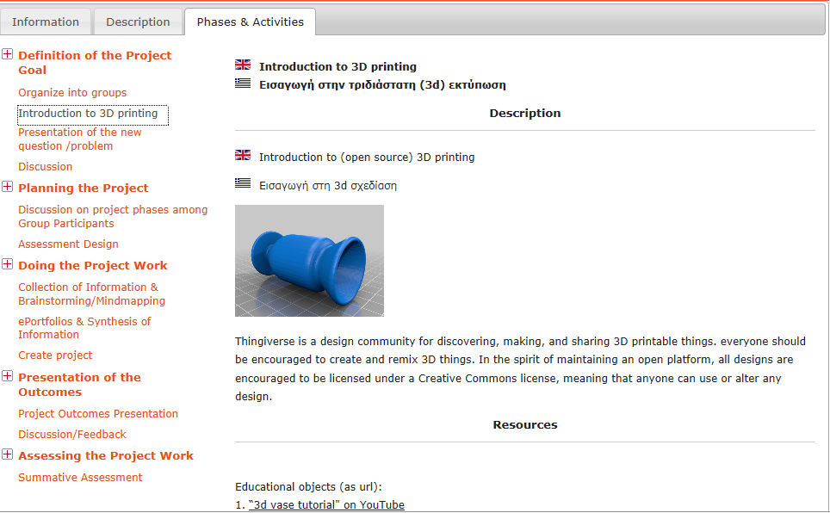
“3D Εκτύπωση μινωικού αγγείου” http://portal.opendiscoveryspace.eu/el/scenarios-view/FWq$2F$$2F$g3aA1Ep5NAYqEPUfw$3D$$3D$
Πολυγλωσσικότητα
για ευκολία στη διαμοίραση

Slide 8
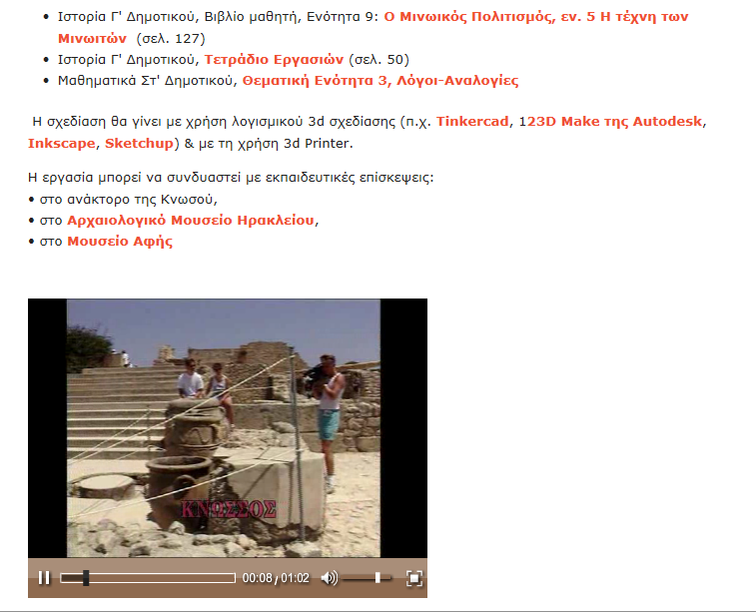
Σύνδεση με το Αναλυτικό Πρόγραμμα Σπουδών
Ποικιλία Εκπαιδευτικού Υλικού (πηγών)

Slide 9
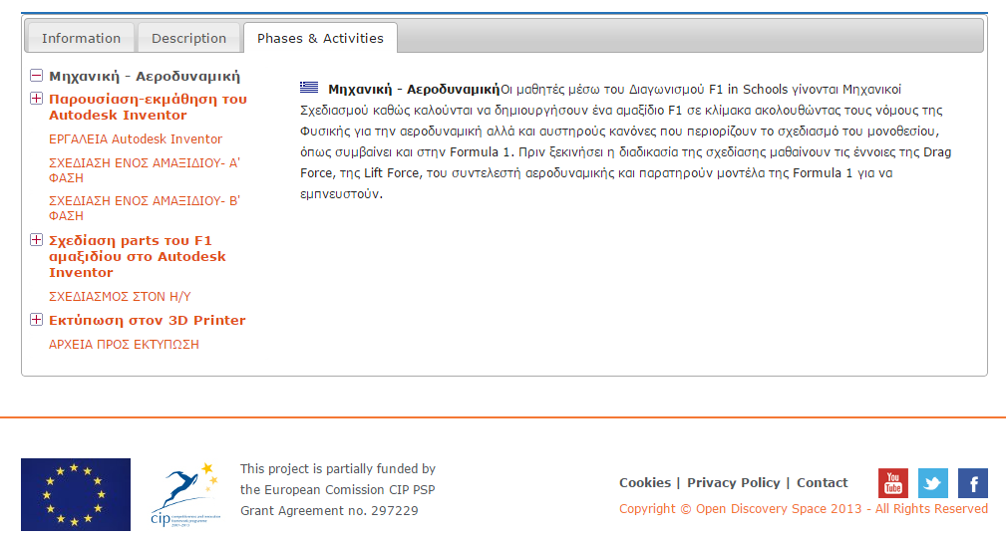
“F1 in schools - 3D Printing” http://portal.opendiscoveryspace.eu/scenarios-view/qKdpgEv$2F$ImgTZpoeojCVBw$3D$$3D$

Slide 10
Δραστηριότητες με Μαθητές…

Slide 11
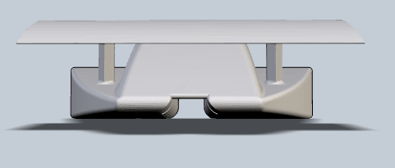
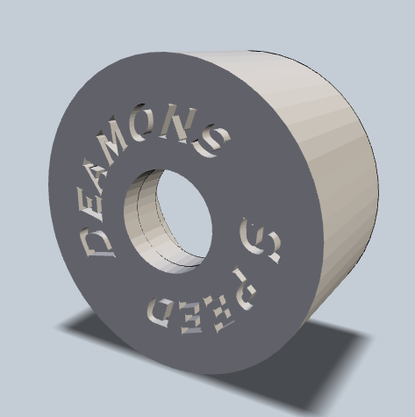
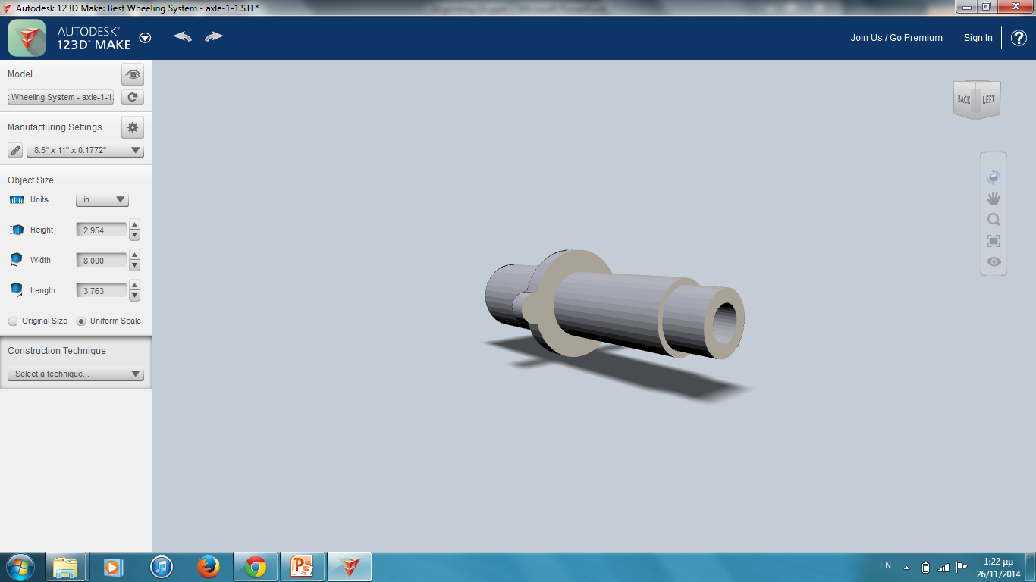
F1 in schools - 3D Printing

Slide 12
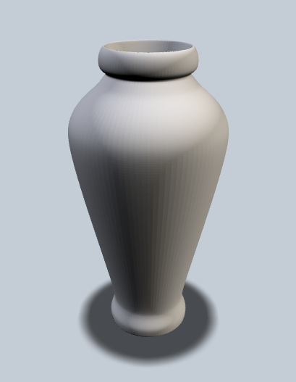
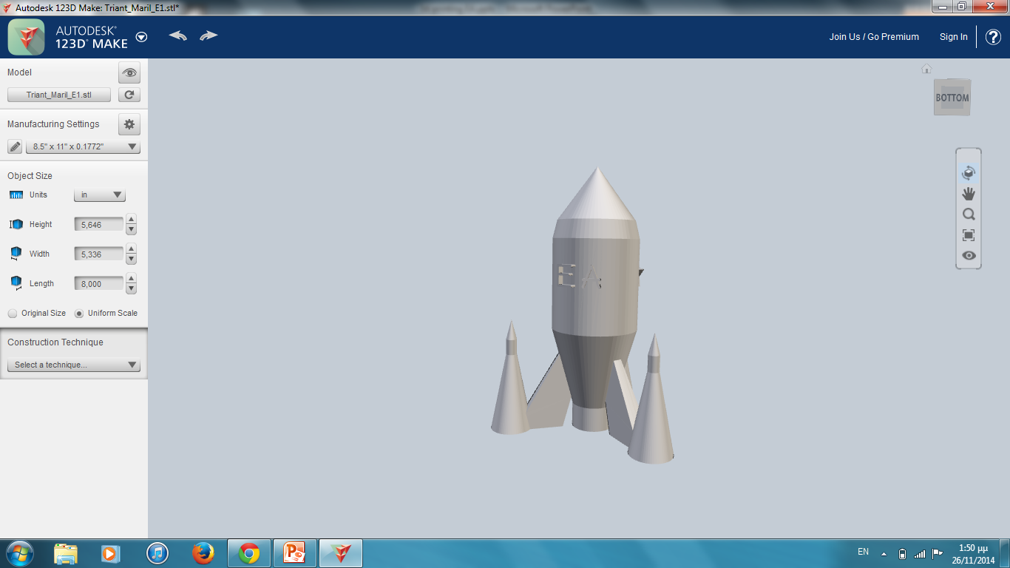
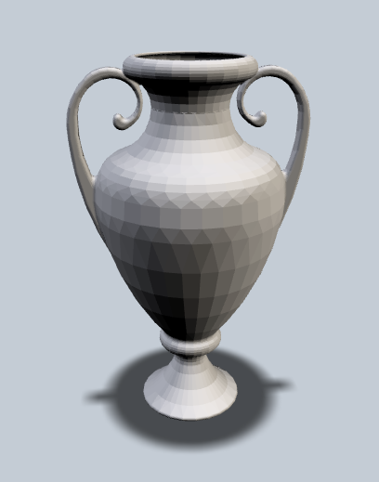
3D Printing @ ΕΑ
STL

Slide 13
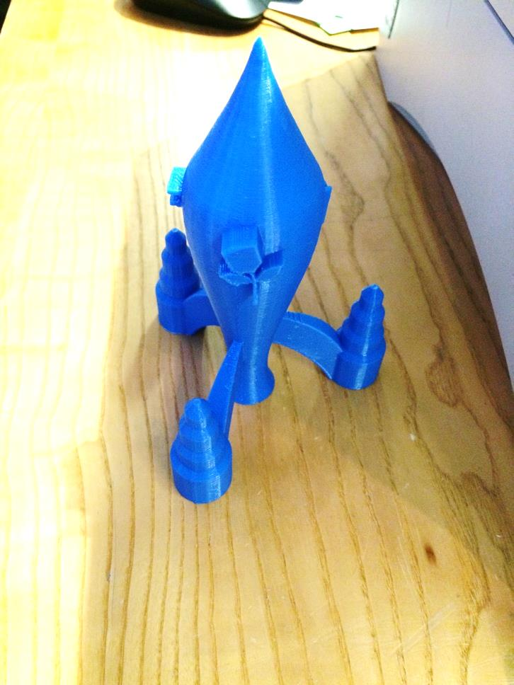
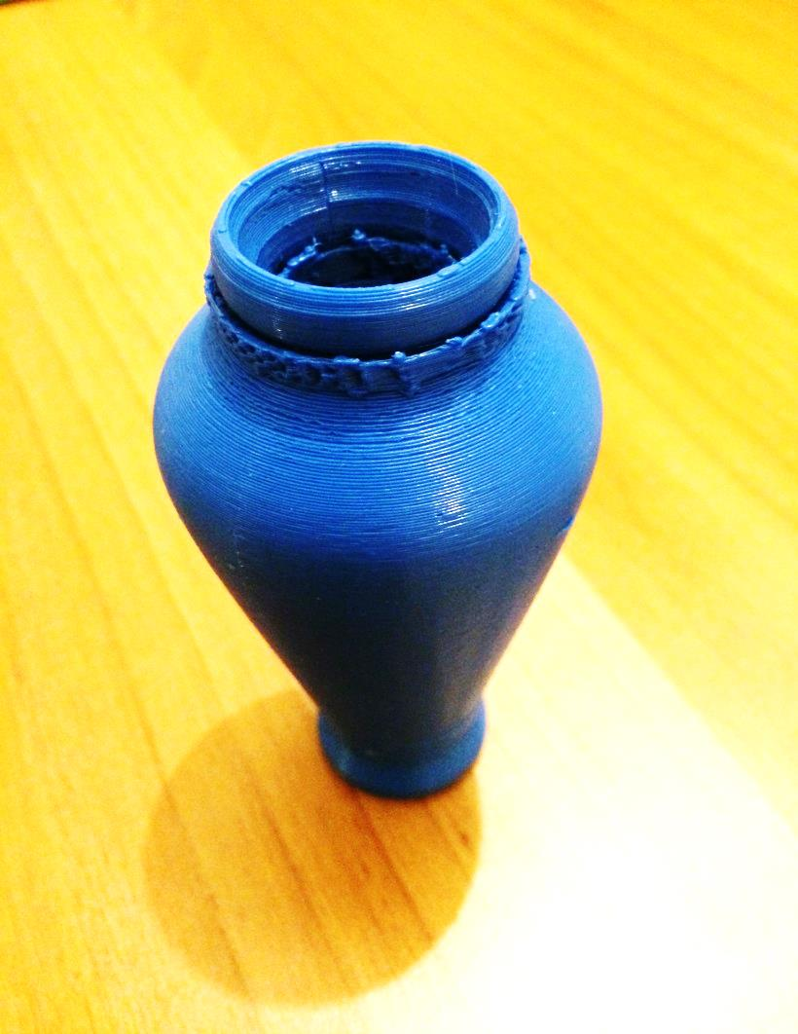
3D Printing @ ΕΑ
ΕΚΤΥΠΩΣΗ

Slide 14
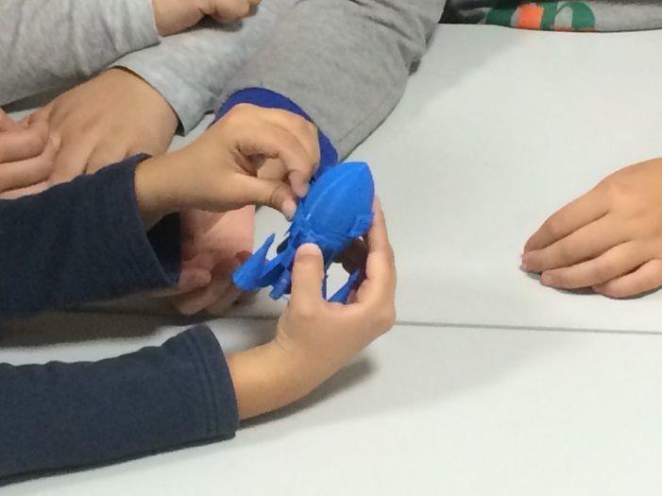
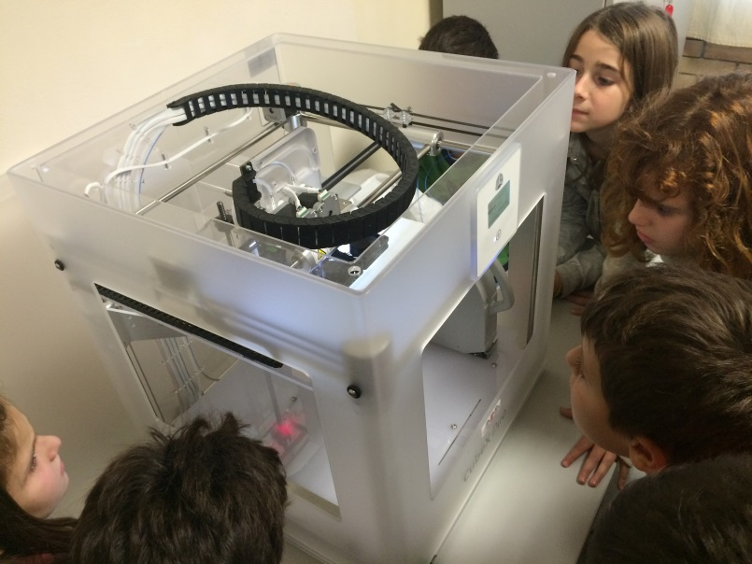
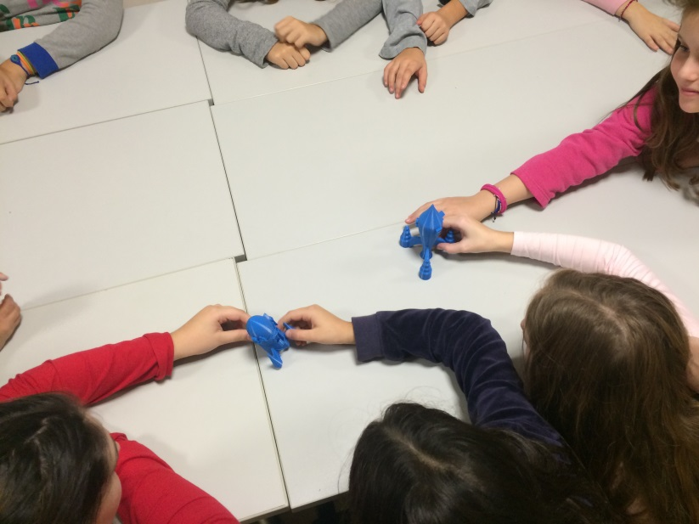
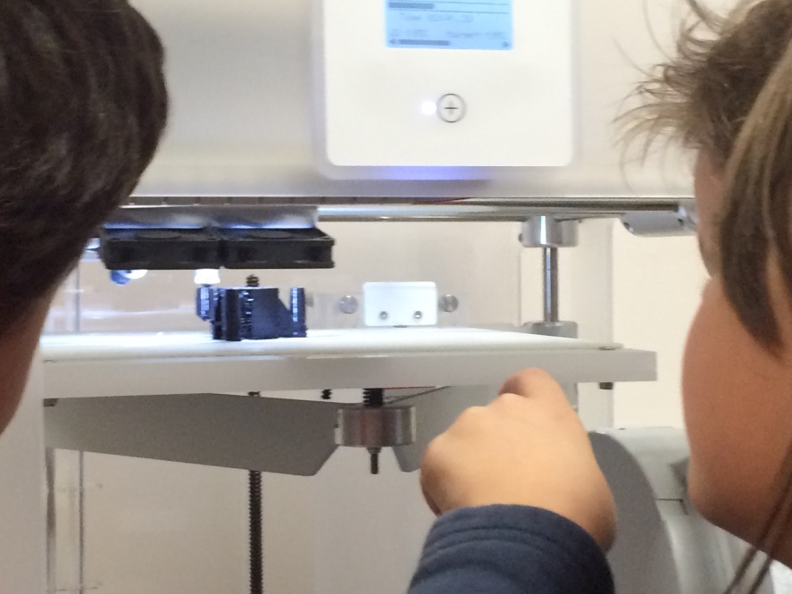
3D Printing @ ΕΑ

